Slide 1
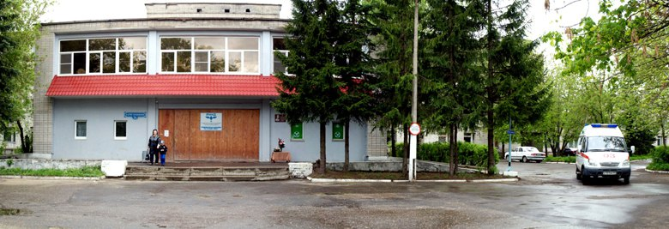
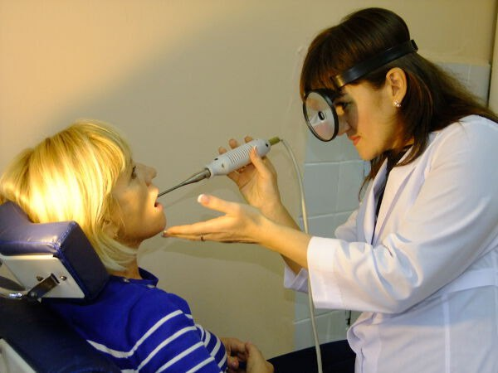
МИНИСТЕРСТВО ОБРАЗОВАНИЯ И НАУКИ ФГБОУ ВО Тверской государственный университет КОНЦЕПТ БИЗНЕС-ПЛАН По внедрению ультразвукового аппарата На базе НУЗ ОКБ ст.Тверь ОАО РЖД
Подготовили : Виноградова Светлана Альбертовна ,
Ким Анастасия Тимофеевна ,Петрова Анна Михайловна
Заказчик: Гл. врач НУЗ ОКБ ст.Тверь ОАО РЖД Ульянова О.Ю.
Научный руководитель: к. э. н. Щербаков Алексей Владимирович

Slide 2
СОДЕРЖАНИЕ: 1.Резюме 2.Описание услуги 3.План маркетинга 4.Производственный план 5.Организационный план 6.Страхование рисков 7.Финансовый план . Оценка результатов 8.Приложения

Slide 3
1.РЕЗЮМЕ Место реализации проекта :г . Тверь ,Р Ф Расчетный срок реализации проекта:5лет Срок окупаемости проекта: рассчитанный статическим методом: 3,347 лет. Срок окупаемости проекта :рассчитанный динамическим методом: 3,628 лет. Наименование услуги(цель проекта):услуга лечения распространенных заболеваний ЛОР- органов аппаратом «ТОНЗИЛЛОР» Целевая аудитория :пациенты от 18лет Стратегическая цена 1 услуги :300руб. Целевая себестоимость 1 услуги : 180руб. Чистый дисконтированный доход :193,4тыс.руб. Чистый дисконтированный доход с учетом поправки на риск :135,4тыс.руб.

Slide 4
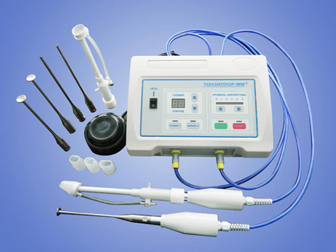
2.ОПИСАНИЕ УСЛУГИ Эффективный инструмент при лечении ЛОР - заболеваний. Аппарат разработан в России. Применение аппарата «Тонзиллор» позволяет в два раза увеличить эффективность лечения самых распространенных заболеваний уха, горла и носа. Заметно улучшается состояние пациентов, ускоряется процесс выздоровления. Для оказания услуги необходима закупка аппарата «ТОНЗИЛЛОР». Стоимость 1аппарата – 120000 руб.

Slide 5
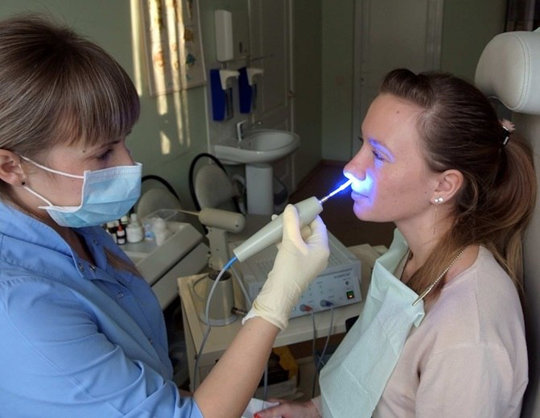
Современный ультразвуковой аппарат «ТОНЗИЛЛОР» является очень эффективным инструментом для избавления пациентов от заболеваний ЛОР – органов. Воздействие ультразвука на воспаленные ткани значительно усиливает процесс заживления .Благодаря наличию насадок больной быстро и легко освобождается от болезни носа ринита, заболевания уха — отита и таких заболеваний горла, как фарингит и аденоидит. Кроме того полностью отступает такая болезнь, как хронический тонзиллит.
Notes:
видеоролик

Slide 6
3. ПЛАН МАРКЕТИНГА «Изюминка» бизнес - плана состоит в следующем: *Ускоряет процесс выздоровления *Процедура отмечается наименьшей болезненностью *«ТОНЗИЛОР»является вакуумным аппаратом последнего поколения, принцип действия которого основывается на энергии ультразвуковых колебаний *Стратегическая цена услуги-300руб. *Целевая аудитория услуги – пациенты старше 18лет

Slide 8
Решетка «упразднить-снизить-повысить-создать» [ЛЕЧЕНИЕ ЛОР-ОРГАНОВ]
УПРАЗДНИТЬ -операционное вмешательство | ПОВЫСИТЬ -эффективность лечение распространенных заболеваний уха , горла , носа - цену относительно альтернативных консервативных методов лечения
СНИЗИТЬ -риск возникновения хронических заболеваний Лор – органов - время затраченное на процедуры | СОЗДАТЬ -эффективный не инвазивный метод лечения

Slide 9
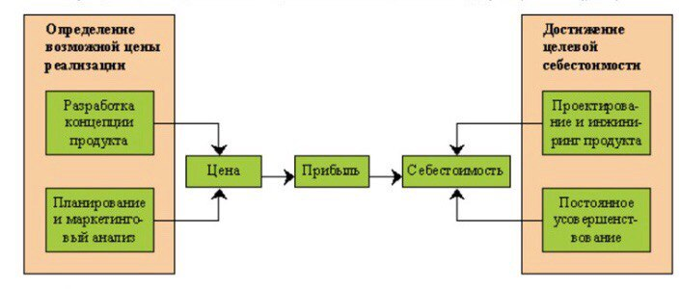
План маркетинга -таргет- костинг

Slide 10
4.ПРОИЗВОДСТВЕННЫЙ ПЛАН
Основные средства :
*собственное помещение поликлиники №1 НУЗ ОКБ ОАО РЖД
*кабинет физиотерапии
*аппарат «ТОНЗИЛЛОР»
*кресло для пациента
Расходные материалы:
*одноразовые салфетки
*электроэнергия на технологические цели
*дезинфицирующие средства
Сметная калькуляция себестоимости планируется по следующей схеме:
З/п основного мед. Персонала (12000руб) + отчисления ФОТ (1560руб) + амортизация аппарата (6600руб)+ расходные материалы (713руб)+ электричество (457руб)+отопление (2550руб) = 23940руб
23940 руб. :133 чел. =180руб
Целевая себестоимость одной услуги: 23940 руб. : 133 чел. =180руб

Slide 11
5.ОРГАНИЗАЦИОННЫЙ ПЛАН
Наименование организации внедрения бизнес –проекта :
НУЗ ОКБ на ст.Тверь ОАО РЖД
Адрес: г.Тверь,ул.А.Степанова,д.2А
Дата основания :1873г.
Руководитель :
главный врач Ульянова Ольга Юрьевна

Slide 12
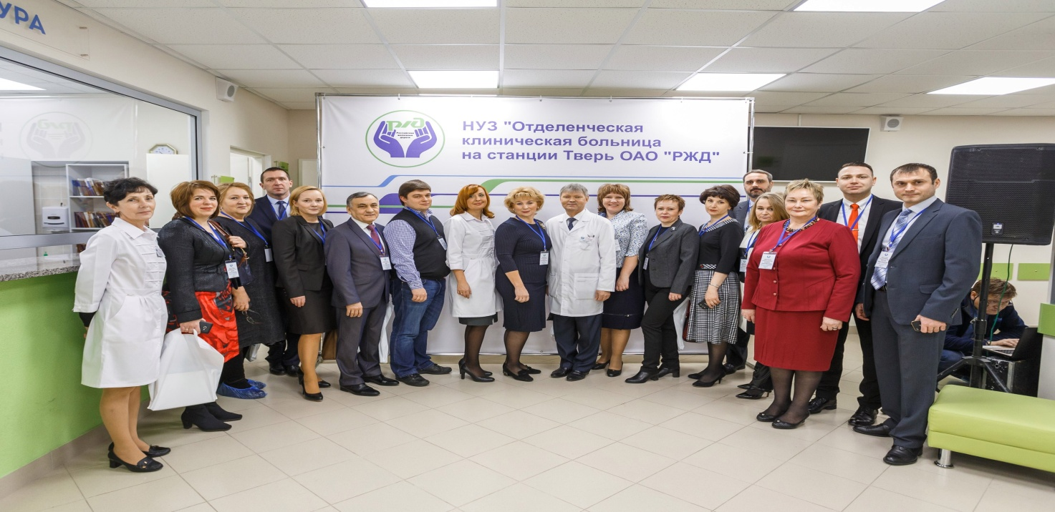
Организационный план : персонал
На сегодняшний день в штате НУЗ ОКБ , не считая среднего и младшего медперсонала (всего около 45человек) 20врачебных должностей и одна медсестра с ВСО.
Специалисты регулярно повышают квалификацию.

Slide 13
6.СТРАХОВАНИЕ РИСКОВ
В целях оценки устойчивости и эффективности проекта в условиях неопределенности и риска нами применена укрупненная оценка устойчивости.
Размер поправки на риск недополучения, предусмотренных проектом доходов принят равным 8 %, что соответствует цели проекта - производство и продвижение на рынок новой продукции (8-10%,проф.Л.Н.Усенко, «Бизнес –анализ»).
Данная ставка процента (8 %) использована нами при расчете показателей эффективности бизнес –плана(см.п.7 настоящего концепт –бизнес - плана «Финансовый план»).

Slide 14
7.ФИНАНСОВЫЙ ПЛАН
По состоянию на 01.02.2018 года НУЗ ОКБ на ст.Тверь ОАО РЖД имеет устойчивое финансовое положение (см.Бухгалтерская отчетность , Приложение).
Руководством принято решение инвестирование данного проекта осуществлять за счет собственных средств в два этапа.
В качестве показателей эффективности бизнес-плана приняты следующие:
-чистая приведенная стоимость;
-чистая приведенная стоимость с учетом поправки на риск;
-срок окупаемости проекта , рассчитанный статическим и динамическим методами;

Slide 15
Коэффициент абсолютной ликвидности =0,2
Коэффициент срочной ликвидности =1,2
Коэффициент покрытия =1,5

Slide 16
Движение денежных потоков. Эффективность бизнес-плана.

Slide 17
Расчет окупаемости проекта (статический метод)
Год | Сумма инвестиций | Чистый доход | Ряд платежей и поступлений | То же , с нарастающим итогом
0 | -120 |  | -120 | -120
1 | -80 | 72 | -8 | -128
2 | 0 | 85 | 85 | -43
3 | -30 | 91 | 61 | +18
4 | 0 | 83 | 83 | +101
5 | -70 | 80 | 10 | +111
 | -300 | 396 | 111

Slide 18
Расчет окупаемости проекта (динамический метод)
Год+ | Ряд платежей и поступлений , тыс.руб. | Ставка дисконта 10%
 |  | Коэффициент дисконтирования | Дисконтированная сумма, тыс.руб. | Дисконтированная сумма с нарастающим итогом , тыс.руб.
0 | -120 |  | -120 | -120
1 | -8 | 0,909 | -7,272 | -127,28
2 | +85 | 0,826 | +70,21 | -57,062
3 | +61 | 0,752 | +45,9 | -11,162
4 | +83 | 0,685 | +56,855 | +45,7
5 | +10 | 0,625 | +6,25 | +51,9

Slide 19
Расчет чистой приведенной стоимости проекта с учетом риска
Период | Денежный поток | Коэффициент дисконтирования ,при r1=0.1 | Дисконтированный доход , при r1=0.1 | Коэффициент дисконтирования ,при rр=0.18 | Дисконтированный доход , при rр=0.18
0 | -120 | 1 | -120 | 1 | -120
1 | -8 | 0,909 | -7,272 | 0,85 | -6,8
2 | +85 | 0,826 | +70,21 | 0,714 | +60,69
3 | +61 | 0,751 | +45,9 | 0,609 | +37,149
4 | +83 | 0,683 | +56,855 | 0,516 | +42,828
5 | +10 | 0,621 | +6,25 | 0,437 | +4,37
Чистый дисконтированный доход NPV |  |  | +193,368 |  | +135,407
rp = r1 + r2 +r1 x r2 = 0.1 + 0.08 + 0.1 x 0.08 = 0.18
При безрисковой ставке дисконта чистый дисконтированный доход равен +193,4 тыс.руб. , а при введении поправки на риск(при r =0.18) сумма стала +135,4.
Вывод: проект показал свою устойчивость в условиях риска.

Slide 20
СПАСИБО ЗА ВНИМАНИЕ!

